Slide 1
Risk Management
Assoc Prof.Dr. M.Said Hasibuan

Slide 2
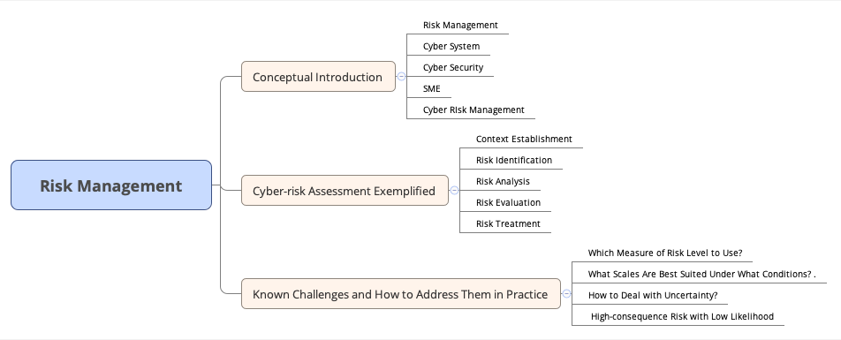
Roadmap Perkuliahan

Slide 3
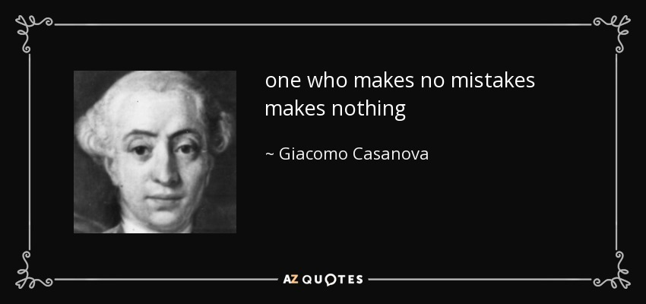
“He who makes no mistakes makes nothing”

Slide 4

Risk identification and awareness
Risk awareness comes from experience and learning

Slide 5
Risk Management Element
Risk Management Principle
Risk Management Framework
Risk Management Process

Slide 6
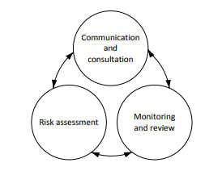
Risk Management Process

Slide 7
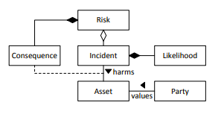
Risk Concept

Slide 8
Risk Mitigasi
Mitigasi risiko adalah tindakan yang dilakukan untuk mengurangi dampak risiko potensial atau yang telah terjadi.

Slide 9
Ada lima langkah umum dalam proses desain rencana mitigasi risiko

Slide 10
1. Identifikasi semua kemungkinan kejadian yang mengandung risiko.
Strategi mitigasi risiko tidak hanya memperhitungkan prioritas dan perlindungan data penting dari setiap organisasi, tetapi juga risiko apa pun yang mungkin timbul karena sifat lapangan atau lokasi geografis. Strategi mitigasi risiko juga harus memperhitungkan karyawan organisasi dan kebutuhan mereka.

Slide 11
2. Lakukan penilaian risiko
Hal ini melibatkan pengukuran tingkat risiko dalam kejadian yang teridentifikasi. Penilaian risiko melibatkan langkah-langkah, proses, dan pengendalian untuk mengurangi dampak risiko.

Slide 12
3. Prioritaskan risiko
Langkah ini melibatkan pemeringkatan risiko terukur berdasarkan tingkat keparahannya. Salah satu aspek mitigasi risiko adalah penentuan prioritas -- menerima sejumlah risiko di satu bagian organisasi untuk melindungi bagian lain dengan lebih baik.

Slide 13
4. Lacak risiko
Langkah ini melibatkan pemantauan risiko saat risiko berubah dalam hal tingkat keparahan atau relevansinya terhadap organisasi. Penting untuk memiliki metrik yang kuat untuk melacak risiko saat risiko tersebut berkembang, dan untuk melacak kemampuan rencana dalam memenuhi persyaratan kepatuhan

Slide 14
5. Terapkan dan pantau kemajuan
Ini melibatkan evaluasi ulang efektivitas rencana dalam mengidentifikasi risiko dan melakukan perbaikan sesuai kebutuhan.

Slide 15
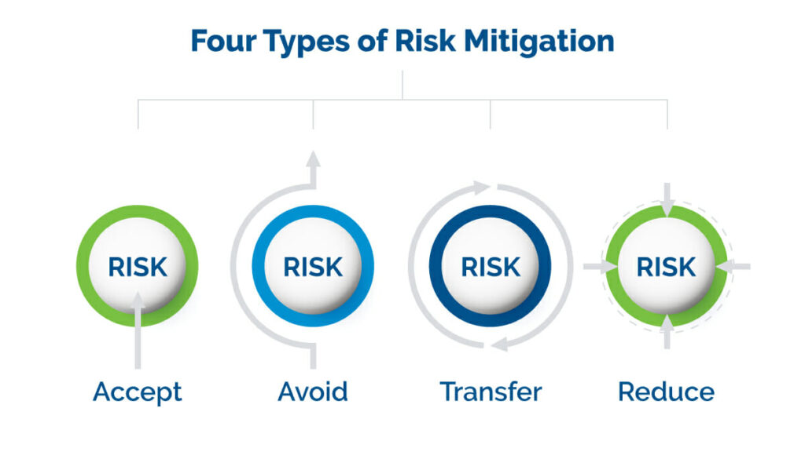
Risk Mitigasi

Slide 16
Risk transfer
Risk transfer atau pengalihan risiko adalah teknik manajemen risiko yang melibatkan pemindahan tanggung jawab pengelolaan risiko kepada pihak ketiga

Slide 17
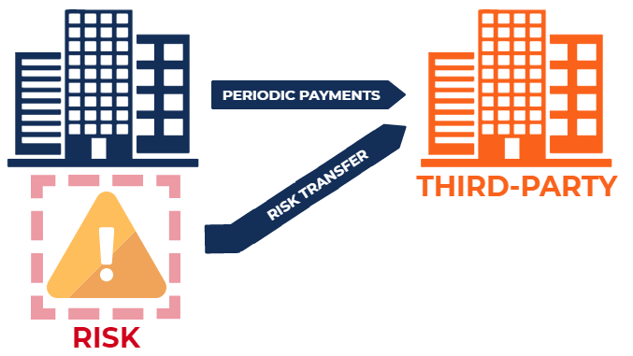

Slide 18
Risk Avoidance
Risk avoidance atau penghindaran risiko adalah strategi untuk menghindari risiko yang dapat menimbulkan kerugian.

Slide 19
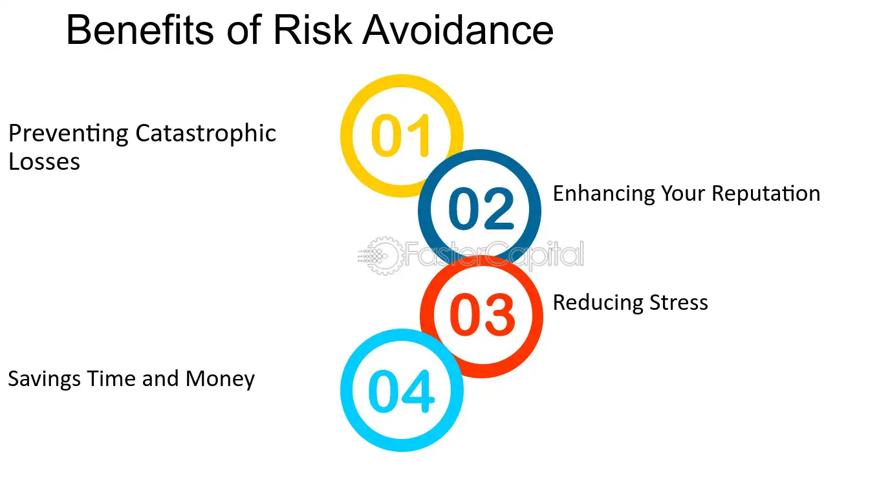

Slide 20
Risk acceptance
Risk acceptance atau penerimaan risiko adalah strategi manajemen risiko yang berarti mengakui adanya risiko tanpa berusaha untuk menguranginya

Slide 21
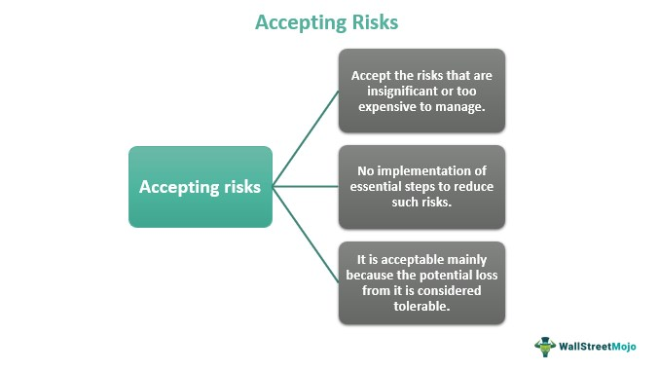

Slide 22
Risk Control
Risk control atau pengendalian risiko adalah teknik yang dilakukan untuk mengurangi atau menghilangkan risiko yang mungkin terjadi

Slide 23
Risk Control
Technical Control
Operational Control
Administrative control

Slide 24
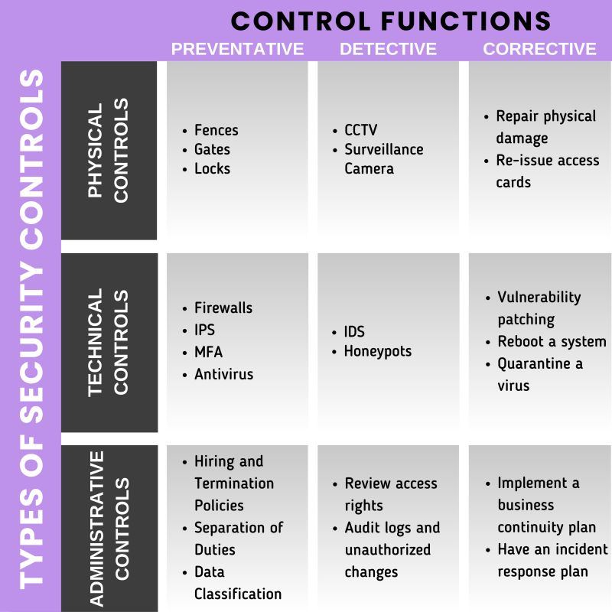

Slide 25
Risk Response
Risk response atau respons risiko adalah tindakan yang diambil untuk menanggulangi potensi risiko yang teridentifikas

Slide 26
Terima kasih

